Slide 1
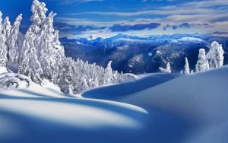
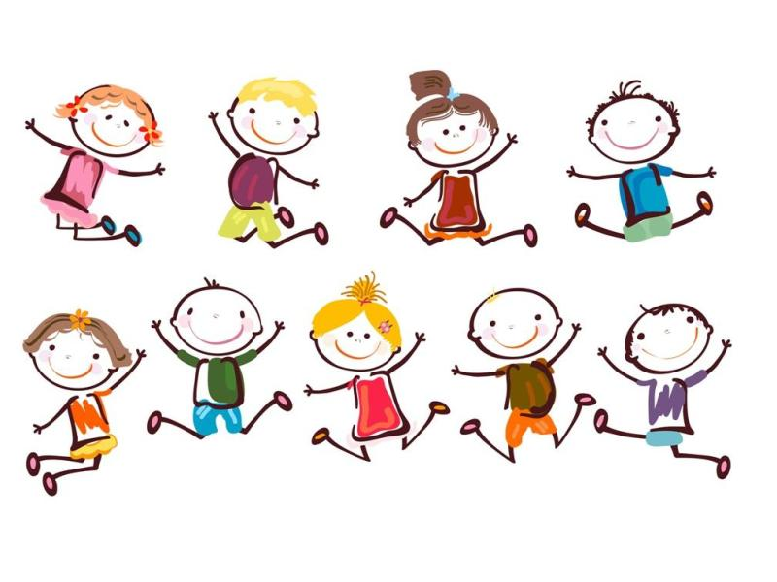
PLANNING NAP JANVIER-FEVRIER
ECOLE VERCINGETORIX MATERNELLE
L’hiver : 3 janvier au 4 février 2017
Réalisation d’une fresque collective sur l’hiver (village d’hiver, bonhommes de neige, flocons..)
Parcours motricité
Expression corporelle : Yoga
Réalisation d’une fresque collective sur l’hiver (village d’hiver,
bonhommes de neige, flocons...)
Parcours motricité
Expression corporelle

